Slide 1



Secretul unui Cover de Succes:
O Analiză Econometrică
Nițu Iulia → 1093, seria D
Paraschiv Diana → 1104, seria G

Slide 2

Topic: Covers of Stand by Me (Ben E. King)
Paraschiv Diana → 1104, seria G
Nițu Iulia → 1093, seria D

Slide 3




Slide 4
Meet the variables
a) Descrierea variabilelor alese în setul de date
 | Variabilă | Descriere | Unitatea de măsură
VARIABILE ENDOGENE (DEPENDENTE) | Y1 | Numărul de Vizualizări pe YouTube pentru cele mai populare coveruri bazate pe melodia aleasă | Mii vizualizări
 | Y2 | Numărul de Ascultări pe Spotify | Mii ascultări
VARIABILE EXOGENE (INDEPENDENTE) | X1 | Numărul de Aprecieri pe Youtube pentru melodia reinterpretată | Mii like-uri
 | X2 | Popularitatea artistului, având semnificația numărului lunar de ascultători | Mii ascultători lunari ai artistului pe Spotify
 | X3 | Durata coverului | Minute, convertite în valoare numerică.
 | X4 | Tempo-ul melodiei | Numărul de bătăi pe minut (BPM).

Slide 5
Meet the variables
 | Variabilă | Descriere | Unitatea de măsură
VARIABILE EXOGENE (INDEPENDENTE) | X5 | Debutul artistului, luat în funcție de lansarea în industrie muzicală cu prima melodie proprie. | An
 | X6 | Durata dintre debutul artistului și publicarea cover-ului pe YouTube. | Ani
 | X7 | Artistul face parte dintr-o trupă Trupă? | Variabilă categorială Da – 1 Nu – 0
 | X8 | Era în viață reala momentul publicării cover-ului pe YouTube? | Variabilă categorială Da - 1
 | X9 | Este mai lungă decât originalul? | Variabilă categorială Da - 1
 | X10 | Indicates if the selected cover was performed Live or not. | Variabilă categorială Da - 1

Slide 6
I. Modelul de regresie
- Alegerea modelului
- Testarea ipotezelor de regresie

Slide 7
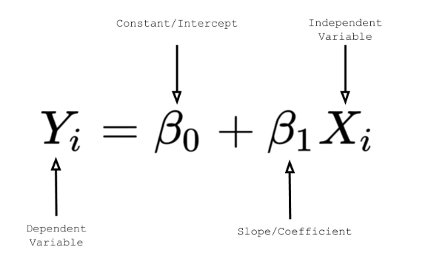
Noțiuni teoretice
Regresia liniară este o metodă statistică utilizată pentru a analiza relația dintre două sau mai multe variabile. În particular, regresia liniară se concentrează pe relații liniare, adică relații care pot fi exprimate printr-o linie dreaptă într-un sistem de coordonate.
Valorile estimate reprezintă predicțiile modelului de regresie liniară pentru variabila dependentă, bazate pe valorile observate ale variabilelor independente conform ecuației modelului.
Reziduurile reprezintă diferența dintre valorile observate ale variabilei dependente și valorile estimate ale acesteia.
Akaike (AIC), Schwarz (BIC) sunt criterii informaționale comune de selecție a modelelor utilizate în statistică și econometrie. Aceste criterii ajuta la selectarea celui mai potrivit model dintr-un set de modele candidate. Valori mai mici ale criteriilor AIC și BIC indica în general un model mai bun.
Coeficientul de determinare R^2 oferă proporția de variație a variabilei dependente în funcție de variația variabilelor independente din model. Cu alte cuvinte, arată cât de bine se potrivește linia de regresie datelor observate.

Slide 8
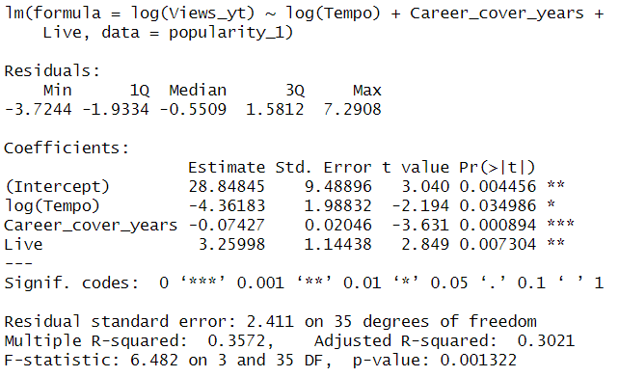
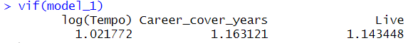
I. Regresie liniară multiplă
Modelul de regresie inițial:
Coeficient Intercept | 28,85
Coeficient log(Tempo) | -4,36
Coeficient Career_cover_years | -0,074
Coeficient Live | 3,26
R^2 ajustat | 30,21%
p-value | 0,001322

Slide 9
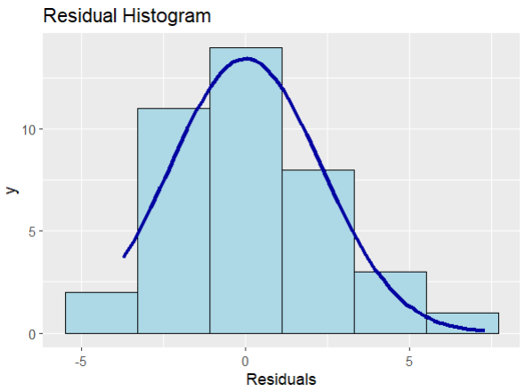
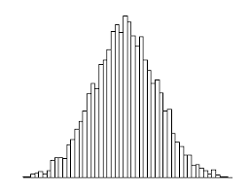
I.1.1. Testarea ipotezei de Normalitate
Cum arată o distribuție normală VS
Cum arată distribuția reziduurilor modelului ales

Slide 10
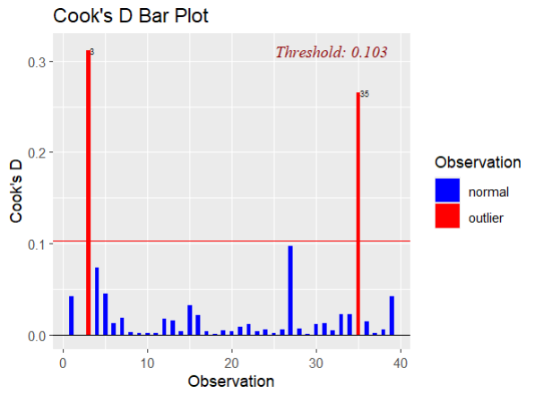
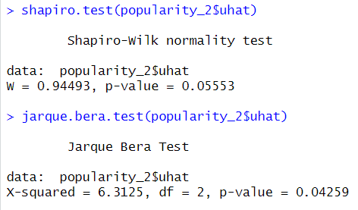
I.1.2. Corectarea ipotezei de Normalitate
p-value < 0.05 => ÎNCĂLCAREA ipotezei de Normalitate
Valori extreme: {3, 35}

Slide 11
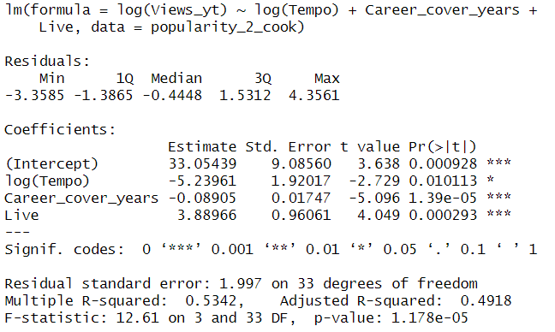
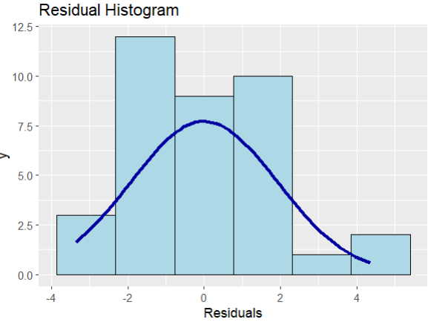
I.1.3. Model după Normalizare

Slide 12
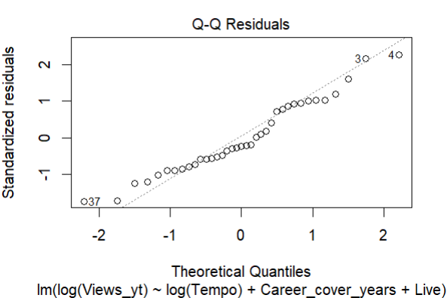
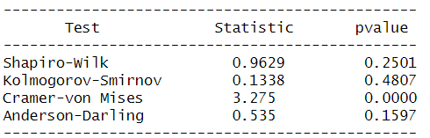
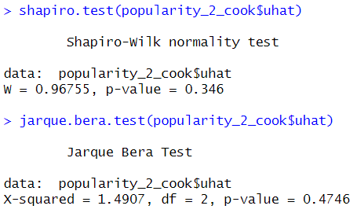
I.1.4. Retestarea ipotezei de Normalitate, după corectare
Testele Shapiro-Wilk și Jarque Bera (ipoteze):
H0​: Erorile sunt normal distribuite
H1​: Erorile NU sunt normal distribuite

Slide 13
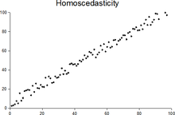
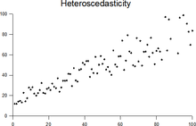
I.2.1. Definirea Homoschedasticității
• Explicație:
Homoschedasticitatea apare într-un model de regresie atunci când termenul rezidual pentru fiecare observație este constant pentru toate observațiile. Practic, acest lucru înseamnă că, pe măsură ce valoarea variabilei dependente se schimbă, termenul de eroare nu variază foarte mult pentru fiecare observație.
Heteroschedasticitatea, pe de altă parte, implică o varianță inegală în reziduurile modelului, punând la îndoială fiabilitatea modelului de regresie.
Plot with random data showing homoscedasticity: at each value of x, the y-values of the dots has about the same variance.
Plot with random data showing heteroscedasticity: The variance of the y-values of the dots increase with increasing values of x.

Slide 14
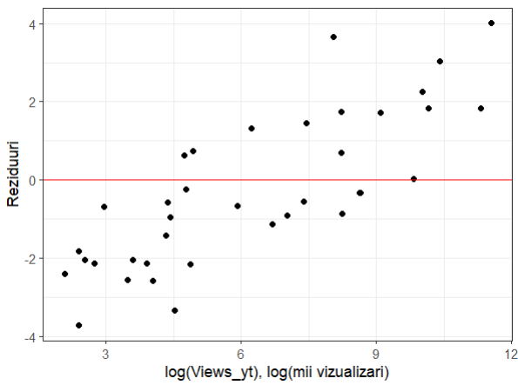
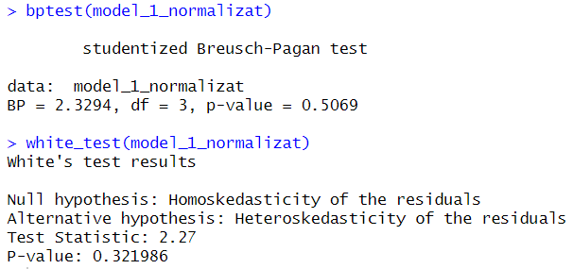
I.2.2. Testarea ipotezei de Homoschedasticitate
Testul Breusch-Pagan și Testul White (ipoteze):
H0​: Varianța erorilor este constantă (homoscedasticitate).
H1​: Varianța erorilor nu este constantă (heteroscedasticitate).

Slide 15
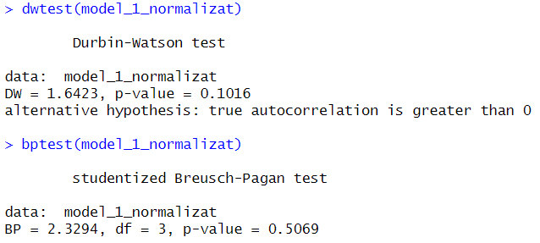
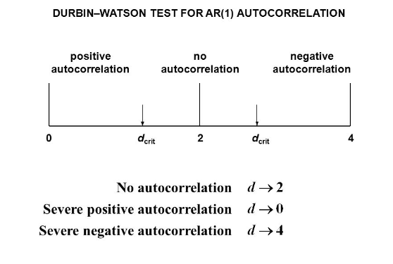
I.3. Testarea ipotezei de Non-autocorelare a reziduurilor
BP = 2.3294 ⇒ NU avem autocorelare în cazul reziduurilor
Testul Durbin-Watson (corelație de ordin 1):
H0​: Nu există autocorelație între reziduuri
H1: Există autocorelație
Testul Breusch-Godfrey (corelație de ordin m):
H0: Nu există autocorelație de ordinul m
H1: Există autocorelație de ordinul m.

Slide 16
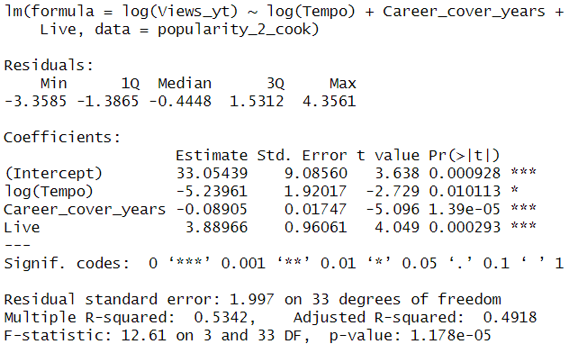
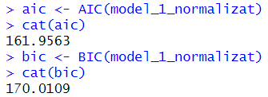
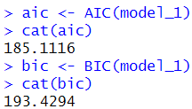
I.4. Analiza modelului corectat
VS

Slide 17
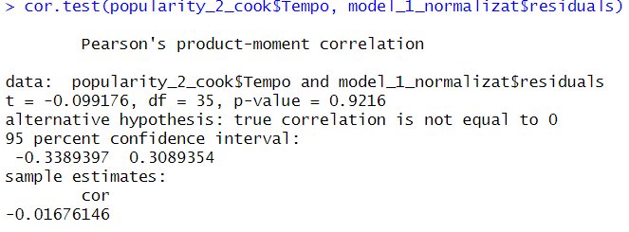
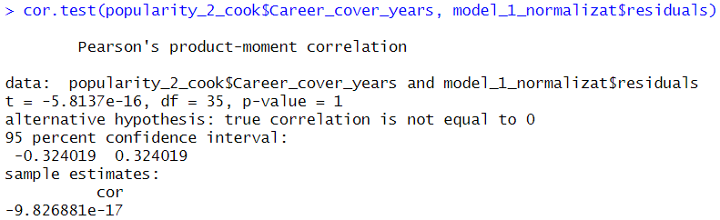
I.5. Necorelarea reziduurilor cu variabilele independente
H0: Reziduurile sunt corelate cu variabilele independente
H1: Reziduurile NU sunt corelate cu variabilele independente
p-value > 0.05 ⇒ se acceptă H1,
deci reziduurile NU sunt corelate cu variabilele independente

Slide 18
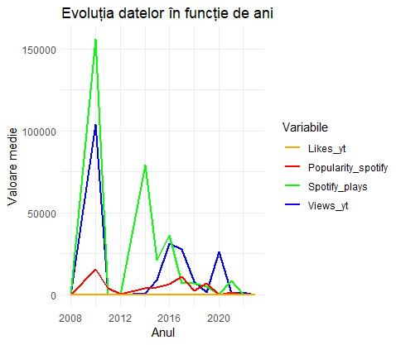
I.6. Tendințe temporale
Likes_yt a a rămas constant în timpul perioadei studiate, aproape de limita inferioară.
Views_yt a crescut și scăzut fluctuant, cele mai joase valori înregistrându-se în ani 2011-2014 din cauza schimbării algoritmului de recomandare a videoclipurilor.
Spotify_plays a crescut rapid până în 2011, după care a scăzut continuu. (apariția Spotify în SUA)
Popularity_spotify a scăzut constant de-a lungul timpului.

Slide 19
II. Analiză Ierarhică de Clusteri

Slide 20
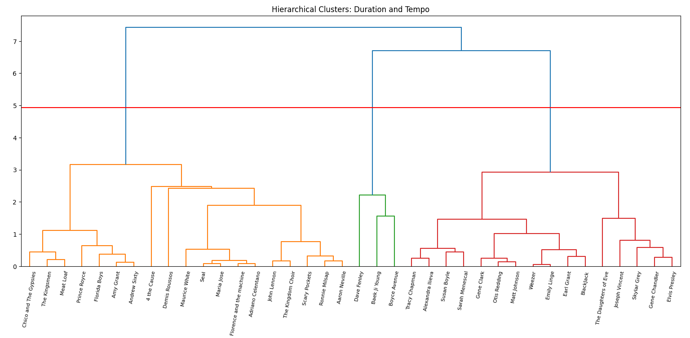
II.1. Dendrogramă

Slide 21
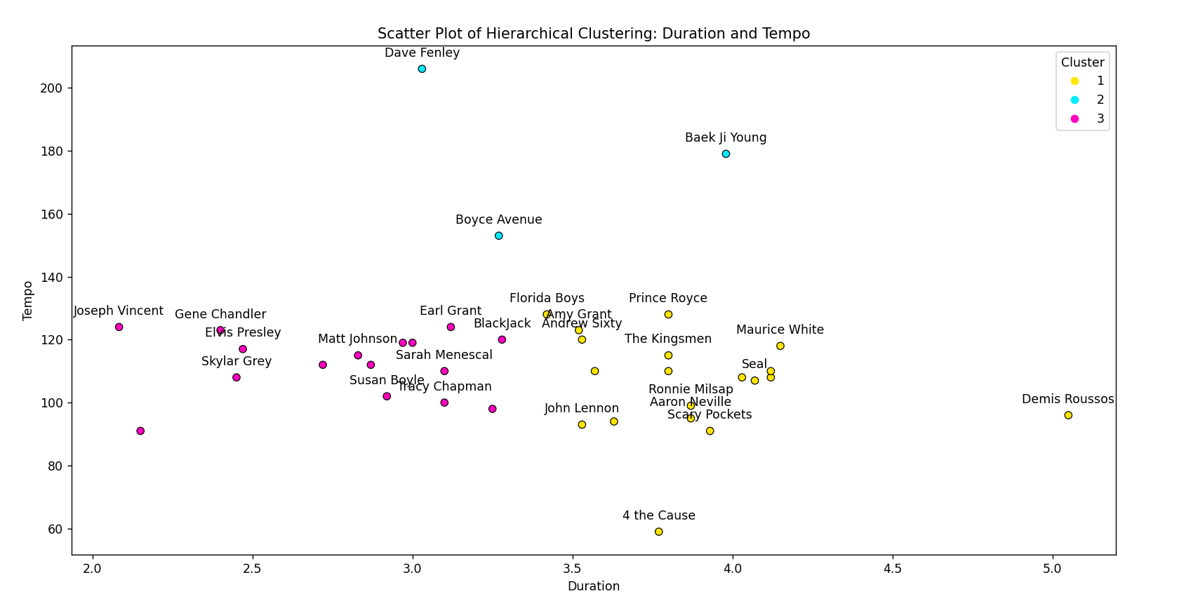
II.2. Scatter plot

Slide 22
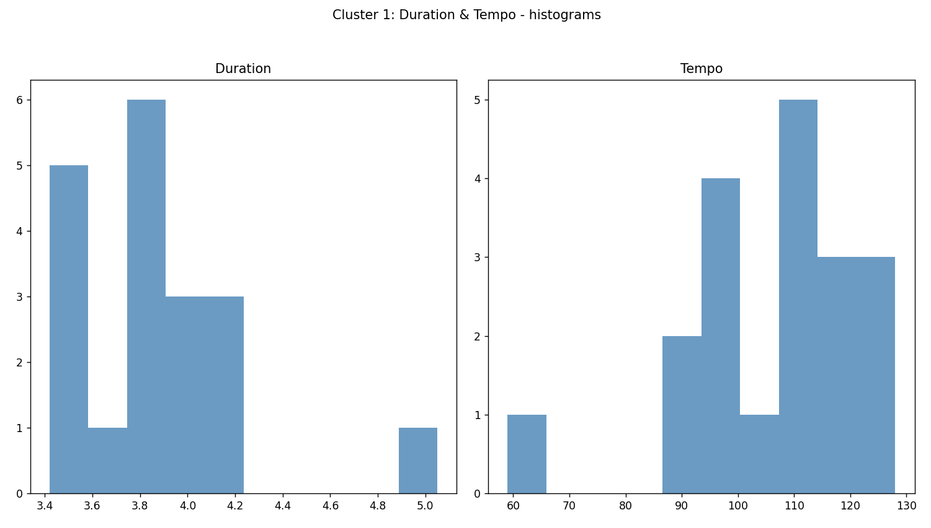
II.3. Histograme

Slide 23
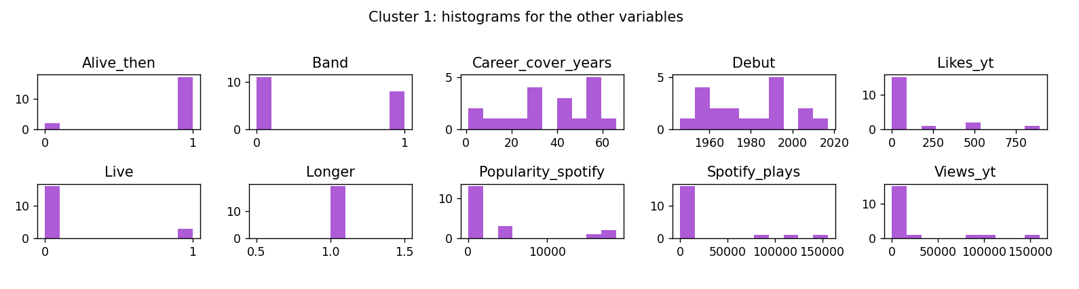
II.3. Histograme

Slide 24
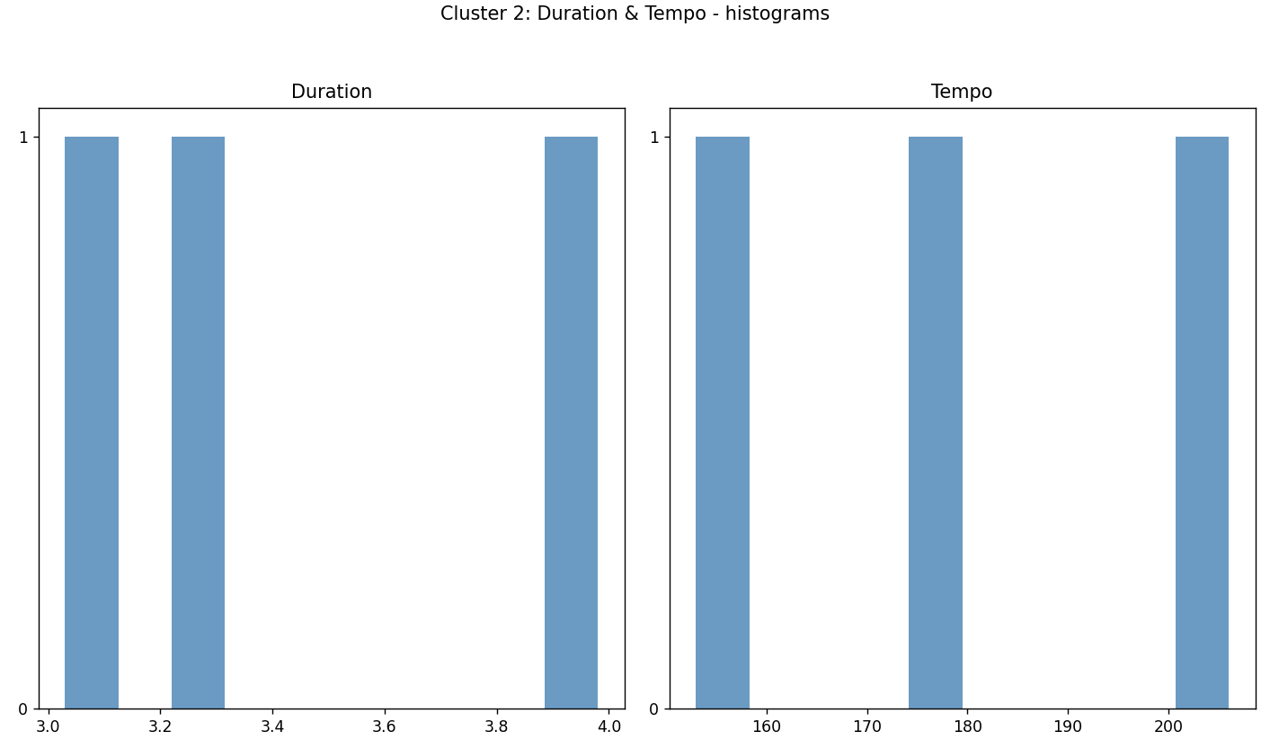
II.3. Histograme

Slide 25
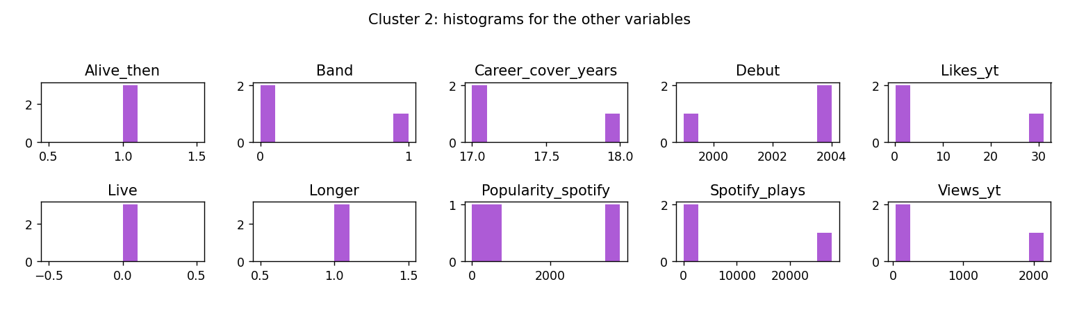
II.3. Histograme

Slide 26
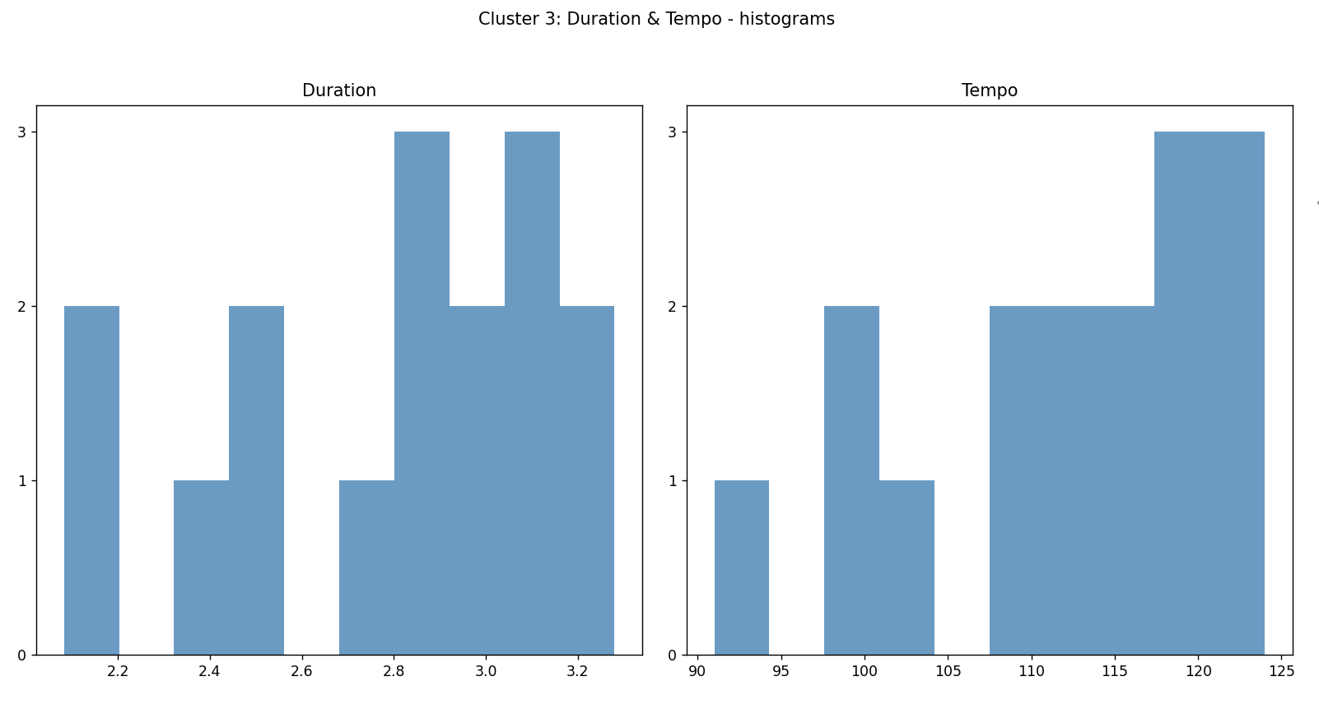
II.3. Histograme

Slide 27
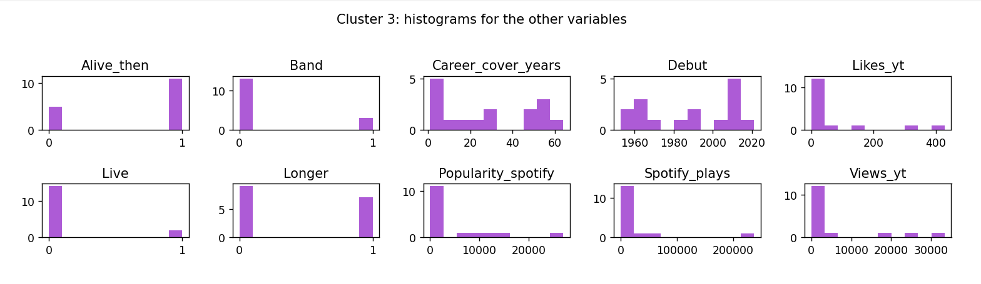
II.3. Histograme

Slide 28
II.4. Explicații posibile pentru această clusterizare
Cluster 1:
▹ cover-urile pot reprezenta un mix de artiști mai vechi și artiști care s-au afirmat mai devreme în cariera lor
▹ tempo-urile lente și diferența mai mare dintre lansarea artistului și lansarea melodiei pot reflecta o preferință către melodii clasice, veșnice
◈ Cluster 2:
▹ aceste cover-uri pot reprezenta artiști care s-au făcut remarcați la începutul anilor 2000/ sfârșitul anilor ’90
▹ tempo-urile mai rapide ar putea indica o concentrare pe stiluri muzicale mai contemporane sau mai optimiste, vizând preferințele specifice ale ascultătorilor.
◈ Cluster 3:
▹ acest grup cuprinde o gamă mai largă de ani de debut
▹ tempo-urile mai lente și anii de acoperire a carierei mai lungi sugerează un accent pe longevitate și consecvență în industria muzicală

Slide 29
Concluzii
Interpretarea live a coverurilor este o modalitate eficientă de a crește popularitatea artiștilor.
Tempo-ul și experiența artistului influențează succesul unui cover.

Slide 30






GitHub proiect
Mulțumim pentru atenție!
Un studiu econometric realizat de: Paraschiv Diana – Anul III, Informatică Economică în engleză
Nițu Iulia – Anul III, Informatică economică
Spotify Playlist
YouTube Playlist
Pentru mai multe detalii, ne puteți conecta la:
32dianaparaschiv@gmail.com nituiulia18@gmail.com

Slide 31
Referințe
Numărul de vizualizări, aprecieri și ascultători lunari au fost colectate de pe YouTube și Spotify. Toate cântecele au link-urile corespondente atașate în setul de date.
Tempo a fost identificat utilizând aceste tool-uri: https://songbpm.com/ , precum și https://convert.routenote.com/bpm-detector
https://en.wikipedia.org/wiki/Stand_by_Me_(Ben_E._King_song)
https://en.wikipedia.org/wiki/Stand_by_Me_(film)
https://www.songhall.org/awards/winner/stand_by_me
https://oldtimemusic.com/the-meaning-behind-the-song-stand-by-me-by-cassius-clay/
https://www.investopedia.com/terms/v/variance-inflation-factor.asp
https://www.statisticssolutions.com/dissertation-resources/autocorrelation/
https://corporatefinanceinstitute.com/resources/data-science/homoskedastic/
https://www.statology.org/breusch-pagan-test/
https://www3.nd.edu/~wevans1/econ30331/Durbin_Watson_tables.pdf
https://www.researchgate.net/publication/328101493_The_Effects_of_User_Engagements_for_User_and_Company_Generated_Videos_on_Music_Sales_Empirical_Evidence_From_YouTube (JiHye Park’s research + JooSeok Park & JaeHong Park)
https://www.cram.com/essay/Analysis-Of-Ben-E-King-Stand-By/PJYACS89PU
https://www.frontiersin.org/articles/10.3389/fpsyg.2018.01880/full
https://www.sciencedirect.com/science/article/abs/pii/S0010945211001535
RETURN TO HOME PAGE

Slide 32
 | Artist | Year YT | Link YouTube | Link Spotify | Views YT | Spotify Plays | Likes YT | Artist popularity | Song Duration | Tempo | Debut | Career cover years | Band | Alive then | Live | Longer
1 | Seal | 2017 | https://www.youtube.com/watch?v=OINw340XQbg | https://open.spotify.com/track/5pztwVl6brVgqYjYQ93us6?si=c585745203844fcf | 82442 | 2944 | 469 | 5172 | 4.07 | 107 | 1987 | 30 | 0 | 1 | 1 | 1
2 | Tracy Chapman | 2015 | https://www.youtube.com/watch?v=8XL6C3vY0jM | https://open.spotify.com/track/2gs8HVC6KXOQe76XggzZH5 | 18475 | 55108 | 150 | 11157 | 3.10 | 100 | 1985 | 30 | 0 | 1 | 1 | 1
3 | John Lennon | 2016 | https://www.youtube.com/watch?v=YqB8Dm65X18 | https://open.spotify.com/track/1dK9izwwmXv0NJf8jkny3v | 160606 | 111461 | 893 | 18035 | 3.53 | 93 | 1957 | 59 | 0 | 0 | 0 | 1
4 | Prince Royce | 2010 | https://www.youtube.com/watch?v=foyH-TEs9D0 | https://open.spotify.com/track/0DQd0tWurMHUAv0cMnDELH | 104045 | 156145 | 458 | 15655 | 3.80 | 128 | 2008 | 2 | 0 | 1 | 0 | 1
5 | Otis Redding | 2014 | https://www.youtube.com/watch?v=IatStctYBPw | https://open.spotify.com/track/1aj4GXfmEYXfdVZohCpNKu | 3155 | 236612 | 37 | 10769 | 2.87 | 112 | 1962 | 52 | 0 | 0 | 0 | 0
6 | The Kingsmen | 2012 | https://www.youtube.com/watch?v=_UgQB4xcFXU | https://open.spotify.com/track/1iI1eI6gkBqYgJjgxudjqQ | 11 | 14 | 0.037 | 798 | 3.80 | 115 | 1959 | 53 | 1 | 1 | 0 | 1
7 | Gene Clark | 2018 | https://www.youtube.com/watch?v=kS6ZkL2udpU | https://open.spotify.com/track/58avjFvb2C6rnFsRDtpiil | 8 | 98 | 0.082 | 120 | 2.72 | 112 | 1967 | 51 | 0 | 0 | 0 | 0
8 | Gene Chandler | 2018 | https://www.youtube.com/watch?v=CUdD7irDsmU | https://open.spotify.com/track/7Auclx7u3hoVvIWWdJdpTy | 19 | 568 | 0.452 | 267 | 2.40 | 123 | 1961 | 57 | 0 | 1 | 0 | 0
9 | Mickey Gilley | 2014 | https://www.youtube.com/watch?v=kzLiSPllnYc | https://open.spotify.com/track/3Fa7jdzVHdykpioJP1Qw7Z | 5541 | 14365 | 5541 | 192 | 3.58 | 91 | 1967 | 47 | 0 | 1 | 1 | 1
10 | Meat Loaf | 2011 | https://www.youtube.com/watch?v=_2PODnVrCko | https://open.spotify.com/track/6H0RFRbrDzfE1F6h67QvWS | 83 | 28 | 0.522 | 3961 | 3.80 | 110 | 1971 | 40 | 0 | 1 | 0 | 1
11 | Maurice White | 2014 | https://www.youtube.com/watch?v=PI97Kt358YM | https://open.spotify.com/track/78ed1StERMVBNocbSEQpCF | 137 | 830 | 1.1 | 20 | 4.15 | 118 | 1962 | 52 | 0 | 1 | 0 | 1
12 | Ronnie Milsap | 2016 | https://www.youtube.com/watch?v=Quz1SqAlQUw | https://open.spotify.com/track/01WmDtHHfrNOrljuqbezRo | 16 | 128 | 0.188 | 995 | 3.87 | 99 | 1963 | 53 | 0 | 1 | 0 | 1
13 | Florence and the machine | 2016 | https://www.youtube.com/watch?v=vv2DSmy3Tro | https://open.spotify.com/track/5XSU59wtE5CRCAEyHmmGy4 | 22358 | 86700 | 226 | 18713 | 4.12 | 108 | 2007 | 9 | 1 | 1 | 0 | 1
14 | Weezer | 2019 | https://www.youtube.com/watch?v=9JpQ_YTJmkE | https://open.spotify.com/track/1TGcnUxYcBZAcXBKtwwTZP | 1712 | 9515 | 15 | 13668 | 3.00 | 119 | 1992 | 27 | 1 | 1 | 0 | 1
15 | Adriano Celentano | 2015 | https://www.youtube.com/watch?v=VlooND9Jb2c | https://open.spotify.com/track/6KTwR3UpoEcWxa43BvqMNk | 8838 | 7774 | 37 | 1716 | 4.12 | 110 | 1958 | 57 | 0 | 1 | 1 | 1
16 | Skylar Grey | 2018 | https://www.youtube.com/watch?v=T2bcUxUOUQg | https://open.spotify.com/track/59ew3BDqan1LlwZOuKA4TJ | 33367 | 29179 | 428 | 7341 | 2.45 | 108 | 2004 | 14 | 0 | 1 | 0 | 0
17 | Emily Linge | 2022 | https://www.youtube.com/watch?v=1hZfDieFYuI | https://open.spotify.com/track/4cqVVghWICKvE25SHE3k9I | 1123 | 23 | 19 | 14 | 2.97 | 119 | 2021 | 1 | 0 | 1 | 0 | 1
18 | Dave Fenley | 2022 | https://www.youtube.com/watch?v=RPpL5wDADMQ | https://open.spotify.com/track/2uqLJLLFdc9zR0jZCfa4NO | 2138 | 1013 | 31 | 0 | 3.03 | 206 | 2004 | 18 | 0 | 1 | 0 | 1
19 | Susan Boyle | 2019 | https://www.youtube.com/watch?v=f8IVup4G1GU | https://open.spotify.com/track/0p0GDxm2WHsnYTasGXXXGG | 1606 | 909 | 41 | 586 | 2.92 | 102 | 2009 | 10 | 0 | 1 | 0 | 0
20 | Sarah Menescal | 2021 | https://www.youtube.com/watch?v=1uMhv3YvVJc | https://open.spotify.com/track/5JagoCyaJWBriQfGdhTAVs | 810 | 13537 | 1.6 | 853 | 3.10 | 110 | 2014 | 7 | 0 | 1 | 0 | 1
21 | 4 the Cause | 2021 | https://www.youtube.com/watch?v=inV4yR8oRMk | https://open.spotify.com/track/7oqvT7zwySTA2BjDVyXZFD?si=da525b705cc34a4c | 5724 | 7290 | 51 | 67 | 3.77 | 59 | 1993 | 28 | 1 | 0 | 0 | 1
22 | Aaron Neville | 2015 | https://www.youtube.com/watch?v=JOj1xZpXpYI | https://open.spotify.com/track/4cRA5G6kAjDDIiQ9okdVFp | 505 | 920 | 5.9 | 938 | 3.87 | 95 | 1960 | 55 | 0 | 1 | 0 | 1
23 | Amy Grant | 2021 | https://www.youtube.com/watch?v=yKHkeJ-tfcc | https://open.spotify.com/track/1Nc6XVEvhkUFtwYT41JYMq | 13 | 18 | 0.143 | 1503 | 3.52 | 123 | 1977 | 44 | 0 | 1 | 0 | 1
24 | Baek Ji Young | 2016 | https://www.youtube.com/watch?v=KuK_vBSs65I | https://open.spotify.com/track/3fUxkMOoitclrlnS4VCgZO | 80 | 48 | 0.15 | 413 | 3.98 | 179 | 1999 | 17 | 0 | 1 | 0 | 1
25 | Alexandra Ilieva | 2020 | https://www.youtube.com/watch?v=qafTgd4e2TI | https://open.spotify.com/track/5a6QtCaPSZG8HHkcERurQp | 26070 | 241 | 316 | 19 | 3.25 | 98 | 2013 | 7 | 0 | 1 | 0 | 1
26 | Demis Roussos | 2014 | https://www.youtube.com/watch?v=UY5FLqDUQRE | https://open.spotify.com/track/28dDg22zOKNaz9NfdAFikv | 76 | 33 | 0.552 | 784 | 5.05 | 96 | 1971 | 43 | 0 | 1 | 0 | 1
27 | Earl Grant | 2008 | https://www.youtube.com/watch?v=fI7ScHYlA4U | https://open.spotify.com/track/0gh7bhHraoM2Nt93lEX1hh | 114 | 62 | 0.415 | 67 | 3.12 | 124 | 1958 | 50 | 0 | 0 | 0 | 1
28 | Elvis Presley | 2017 | https://www.youtube.com/watch?v=MUaPVkKhddw | https://open.spotify.com/track/7ygH5jtTMS9QtZegrFQ8H2 | 368 | 1815 | 3.8 | 27044 | 2.47 | 117 | 1953 | 64 | 0 | 0 | 1 | 0
29 | Florida Boys | 2012 | https://www.youtube.com/watch?v=FVzkW_2T6wY | https://open.spotify.com/artist/7cyFH4DijuxJIdbs5QkgMC | 32 | 105 | 0.25 | 32 | 3.42 | 128 | 1946 | 66 | 1 | 1 | 1 | 1
30 | Chico and The Gypsies | 2023 | https://www.youtube.com/watch?v=Es7cfzrieX4 | https://open.spotify.com/artist/7EbSS8L1ZtVfwiMz40F1MI | 50 | 12 | 0.588 | 95 | 3.57 | 110 | 1992 | 31 | 1 | 1 | 0 | 1
31 | The Daughters of Eve | 2021 | https://www.youtube.com/watch?v=b4TDJ4ZQUZM | https://open.spotify.com/track/0E6OHvofOKSS1uCcRqvTNs | 119 | 1659 | 3.3 | 1764 | 2.15 | 91 | 1965 | 56 | 1 | 0 | 0 | 0
32 | Joseph Vincent | 2016 | https://www.youtube.com/watch?v=DKnQliXfQlQ | https://open.spotify.com/track/0Wvt9HRhJRYftAQEVi2Y1w | 3728 | 19381 | 58 | 1592 | 2.083 | 124 | 2012 | 4 | 0 | 1 | 0 | 0
33 | The Kingdom Choir | 2021 | https://www.youtube.com/watch?v=InDlSP7yv94 | https://open.spotify.com/artist/3OZZeMIZnTvQKjfQEEqx6C | 130 | 2032 | 1.6 | 147 | 3.63 | 94 | 1994 | 27 | 1 | 1 | 0 | 1
34 | Scary Pockets | 2018 | https://www.youtube.com/watch?v=qaI4qa_Qr2c | https://open.spotify.com/track/03qlNqEjdq7RpYyHFVlujn | 3760 | 1355 | 44 | 516 | 3.93 | 91 | 2017 | 1 | 1 | 1 | 0 | 1
35 | Matt Johnson | 2017 | https://www.youtube.com/watch?v=dzr-mGI1MXc | https://open.spotify.com/track/52PqAb53iL5xXznCuowyzs | 92 | 16677 | 1.1 | 890 | 2.83 | 115 | 2013 | 4 | 0 | 1 | 0 | 0
36 | Andrew Sixty | 2012 | https://www.youtube.com/watch?v=4JJXk1RKOrU | https://open.spotify.com/track/2rPFlD2XnNNgSQw58uAs4Q | 57 | 397 | 0.706 | 113 | 3.53 | 120 | 1994 | 18 | 1 | 1 | 0 | 1
37 | Maria Jose | 2018 | https://www.youtube.com/watch?v=_d8Yv_o5LOA | https://open.spotify.com/track/5Q6RfuGSAtyeJlzfaLOIIn | 3740 | 3776 | 30 | 4113 | 4.03 | 108 | 1992 | 26 | 0 | 1 | 0 | 1
38 | Boyce Avenue | 2021 | https://www.youtube.com/watch?v=-8iyR4ktJ78 | https://open.spotify.com/track/068qo0w1Ki0cjnFYOUhAm2 | 36 | 27813 | 0.992 | 3788 | 3.27 | 153 | 2004 | 17 | 1 | 1 | 0 | 1
39 | BlackJack | 2016 | https://www.youtube.com/watch?v=0MyPpG4JTRo | https://open.spotify.com/track/6Ws4ACQHbvQYl7TeSCHiLP?si=b797608ec6d74c6e | 11 | 863 | 0.05 | 301 | 3.28 | 120 | 1991 | 25 | 1 | 1 | 0 | 1
Covers of “Stand by Me” (Ben E. King)

